Slide 2
Zorgpad diabetische voet
Notes:
Er is mij gevraagd jullie vandaag mee te nemen door het zorgpad van een diabetes patiënt en dan gericht op de voet.
Ik wil jullie laten zien wat de rol van de podotherapeut is en wat wij doen, en welke steun ik daarin van andere disciplines kan hebben. Dus wat is jullie rol daarin.
Aan de hand van foto’s laat ik zien wat wij tegenkomen, waar de twijfel kan liggen en wat je beter kan om de voeten van diabeten heel te houden.

Slide 3
Rol podotherapeut bij diabetes mellitus
In kaart brengen voeten
Vaststellen Sim classificatie
Vaststellen zorgprofiel
Opstellen behandelplan:
aantal behandelingen bij podotherapeut
medisch noodzakelijke voetzorg beschrijven
Regelen van juiste voetzorg, juiste tijd en plaats
Ketenzorg
Notes:
Wat is dan de rol van de podotherapeut.
Met een uitgebreid onderzoek brengen we de voeten in kaart. Hoe staan ze ervoor. Hier kom ik dadelijk nog op terug.
Uit het onderzoek komt een risico profiel van de voeten naar voren. Dit risico profiel bepaalt de hoeveelheid geld bij de zorgverzekeraar
Daarnaast wordt een behandelplan opgesteld. Hierin wordt beschreven wat de medisch noodzakelijke zorg is voor de voeten om wonden te voorkomen.
Voor de meeste mensen wordt het gezien als een boterbriefje wat bepaalt hoe vaak je naar de pedicure mag. Deels is dat zo, alleen beschrijft het veel meer.
Er worden ook heel veel adviezen gegeven over verzorging, schoenen en problemen waar mensen tegen aan lopen. En dat is misschien nog wel veel belangrijker om de voeten van deze groep heel te houden.
Samen met de pedicure wordt de voetzorg gegeven.
Het geheel valt onder de Ketenzorg constructie, in Almere valt het buiten de ketenzorg en is de podotherapeut verantwoordelijk voor het financiele gedeelte .

Slide 4
Onderzoek podotherapeut
Anamnese
Inspectie huid en nagels
Monofilament
Stemvork
Doppler
Functie onderzoek
Digitale voet drukmeting
Notes:
Het onderzoek van de podotherapeut verschilt in deze niet heel veel van ons standaard onderzoek.
ER komen wat extra testen bij voor het gevoel en doorbloeding.
(Verder uitleg van het onderzoek hoe en wat en waarvoor)
Het wel of niet bij de voeten kunnen, slecht zicht en allerlei comorbiteiten worden niet meegenomen.
Leidend in het onderzoek zijn de protectieve gevoelsafname en de doorbloeding!!

Slide 5
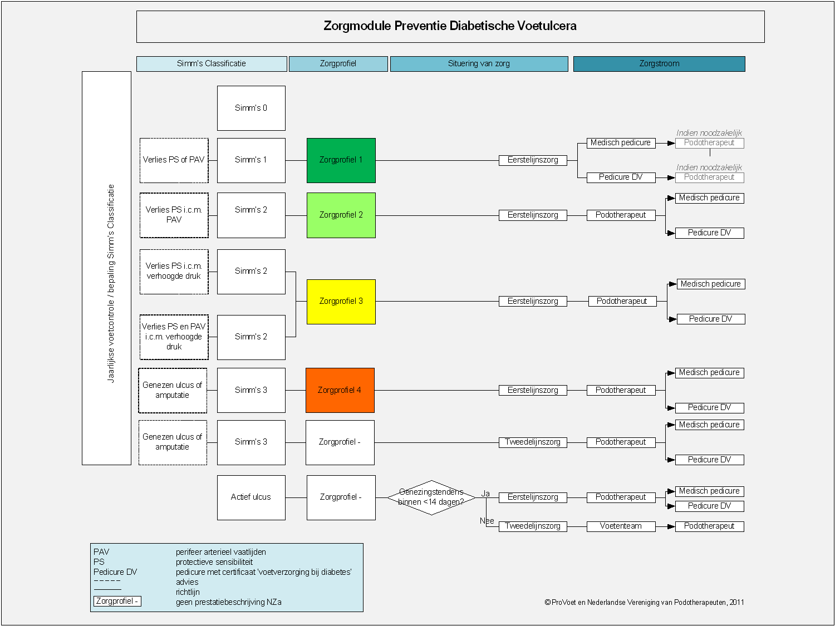
Notes:
Wanneer alle gegevens van het onderzoek bekend zijn kun je aan de hand van dit stroomdiagram het risico profiel beschrijven.
Om te beginnen een Sim vaststellen en vervolgens het zorgprofiel.
Zorgprofiel 4 zijn de mensen die een ulcus hebben gehad, amputatie van een deel van de voet of onderbeen, Charcot voet, Dialyse patienten

Slide 6
Behandelmogelijkheden
Schoenadviezen (ook valpreventie)
Inlegzolen
Siliconen orthesen
Beweegadviezen
Wondebehandeling
Contact met: Huisarts – Pedicure - Thuiszorg
Notes:
Wanneer alle gegevens van het onderzoek bekend zijn kun je aan de hand van dit stroomdiagram het risico profiel beschrijven.
Om te beginnen een Sim vaststellen en vervolgens het zorgprofiel.
Zorgprofiel 4 zijn de mensen die een ulcus hebben gehad, amputatie van een deel van de voet of onderbeen, Charcot voet, Dialyse patienten

Slide 7
Iedereen zijn rol in dit proces
Huisarts
Apotheker
POH
Dietiste
Fysiotherapeut – oefentherapeut – sportbegeleider
Contact met: Huisarts – Pedicure – Thuiszorg
Verpleegkundige – wijkzorg – thuiszorg
Iedereen die in zijn praktijk werkt met een DM patient
Notes:
Ons boek waarin de zorgpaden beschreven staan heb ik er bij gepakt en al deze disciplines komen in aanraking met deze patiënten groep.
Wat ik nu mooi zou vinden is als we allemaal ook naar de kleine signalen zouden luisteren die mensen afgeven. Dit kan mondeling zijn of lichaamlijk (mank lopen) maar ook een pleister of geen schoen aan
Iemand die pleisters komt kopen bij de apotheek, vragen waarvoor het is?
Afbellen van de wekelijkse bewegingssessie Hoezo??

Slide 8
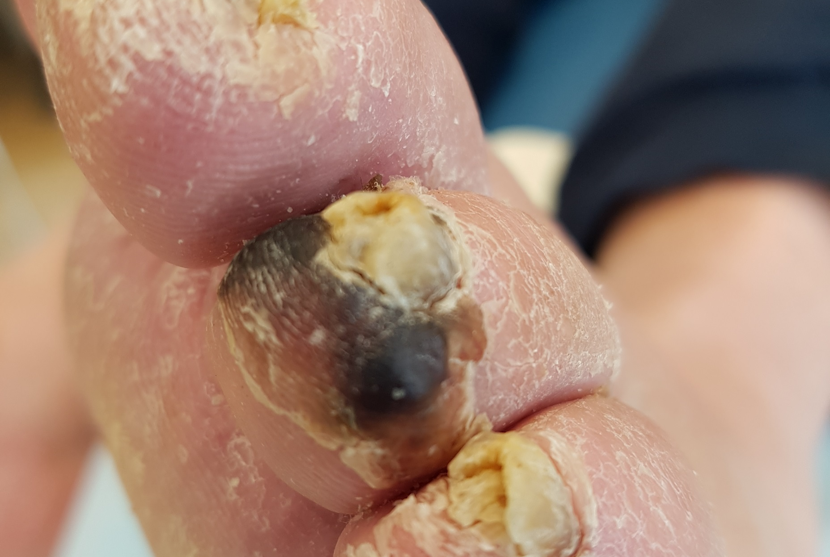
Is dit ernstig?
Notes:
Wat ik nl zou willen voorkomen is dat schijnbaar kleine dingen over het hoofd gezien worden.
Want is dit ernstig?

Slide 9
En dit - is dit ernstig?
Notes:
Beschrijven wat er op de fotos staat

Slide 10
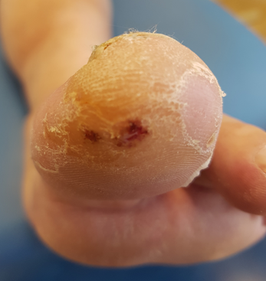
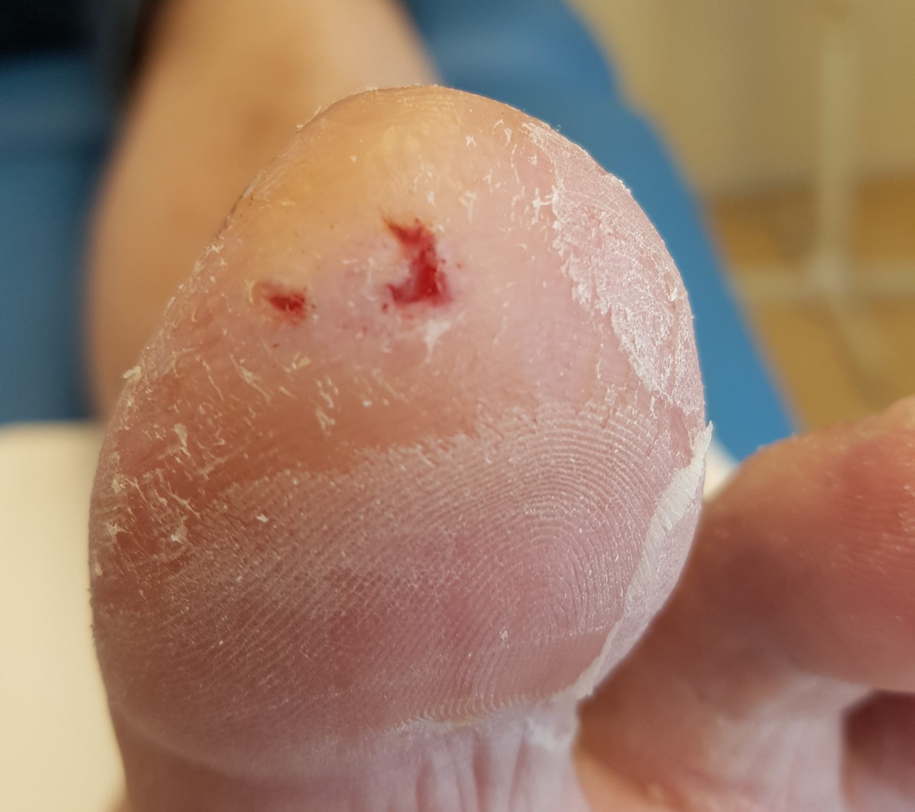
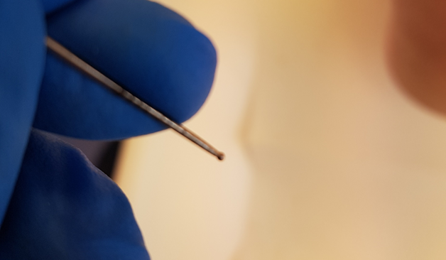
En als laatste?
Notes:
Fotos besijven

